Slide 1
Risco-pais
Economia e finanças.

Slide 2
O que é
Pode ser denominado também de risco-brasil ou risco-soberano, e onde um pais enfrenta a probabilidade de insolência do mesmo em frente a investidores estrangeiros.
Ou seja e um indicador de grau de instabilidade econômica por onde o pais se encontra.
Em outras palavras e um termômetro para os estrangeiros investirem aqui, sabendo-se que a nação deve honrar seus compromissos financeiros e dividas.
Também o risco-pais é um conceito que rende a titulo, títulos-soberanos, fundos-soberanos.
Fatores externos como instabilidade politica, crises econômicas e sanitárias, manifestações, impeachments, tensões diplomáticas, desastres naturais, guerras civis, terrorismo, golpe de estado, autogolpes além de outros eventos contribuem para isso.

Slide 3
historia
O termo foi criado em 1992 pelo banco J. P. Morgan para poder orientar seus clientes sobre o direcionamento de investimentos.

Slide 4
cálculos
Os bancos levam em uso vários fatores como déficit fiscal, crescimento da economia, relação de arrecadação e a divida de um pais, turbulências politicas e entre outros. Que na pratica compara com a economia estadunidense que e a mais solvente do mundo.
O índice e calculado em pontos básicos com ate duas casas decimais (0,01) por percentual de premio acima do rendimento dos papeis da divida dos estados unidos.
exemplo: se o nosso risco for de 200, isso significa que os estrangeiros ganharão dois pontos percentuais de rendimento.

Slide 5
Como e feita esta medição?
Duas agencias classificam e medem este instrumento:
EBMI+Br: Emerging Markets Bond Index Plus e calculado pelo banco J.P.Morgan Chase, e um índice ponderado constituído por divida externa, ativamente negociados e em dólar, de governos dos países emergentes, possui variação para cada pais, e sempre compara aos papeis do tesouro dos Estados Unidos, quanto for maior a pontuação maior será o risco-pais, além de dar parâmetros de investir ou não. Brasil, Argentina, Turquia, África do Sul, Rússia e México, Colômbia, Panamá, Peru, Equador, Venezuela, Bulgária, Egito, Malásia, Marrocos, Ucrânia, Polônia, Nigéria, Filipinas são alguns exemplos, utiliza-se 100 de base, equivalente a 1%.
CDS: Credit Default Swap e outra forma de medir, mas com diferenças em relação ao primeiro, serve de seguro contra eventuais calotes de pagamentos a títulos públicos, e serve de chave para investir ou não no pais.

Slide 6
No Brasil
A nossa situação disparou em 14,02% nos últimos 5 anos pela Credit Default Swap(CDS), com os contratos dos últimos cinco anos para os 186 pontos segundo dados compilados pela Markit, e é o maior desde 06 de novembro quando atingiu os 189 pontos, causados principalmente pela intervenção do governo na Petrobras. Isso em fevereiro.
Em relação aos demais países emergentes: o México subiu 6,79%, Rússia aumentou 2,14%, África do sul subiu de 3,71% e da Turquia em 2,12%.
No mês seguinte apontou uma piora nos indicadores ocasionando a tática do circuit breaker, por onde interrompe as ações por um determinado período na bolsa de valores, em março aumentou de 110 para 193 (75%) na taxa CDS.
As incertezas causadas por trocas de ministros, reformas, intervenções em empresas estatais e o controle da pandemia acabam e outros indo mal e desinteressam investimentos aqui.

Slide 7
O desempenho ate aqui
Do início do ano ate hoje o índice EMBI+ mostrou os seguintes dados:

Slide 8
Em relação aos anos

Slide 9
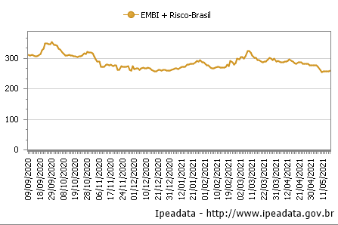
Gráfico segundo o Ipea data

Slide 10
Para evitar confusão e o Rating
Risco-pais e rating são coisas diferentes de si, mas sinônimas, pois existe agencias (de rating) que avaliam o uso de credito de uma nação por meio de notas e divisões as quais um pais se classifica de acordo com uma agencia de classificação de risco.
Possui três grandes agencias que classificam estas notas.
E como se fosse um campeonato com promoção (assenso ou acesso) e despromoção (descenso ou rebaixamento), onde as notas decidem quem sobe ou quem desce de nível.

Slide 11
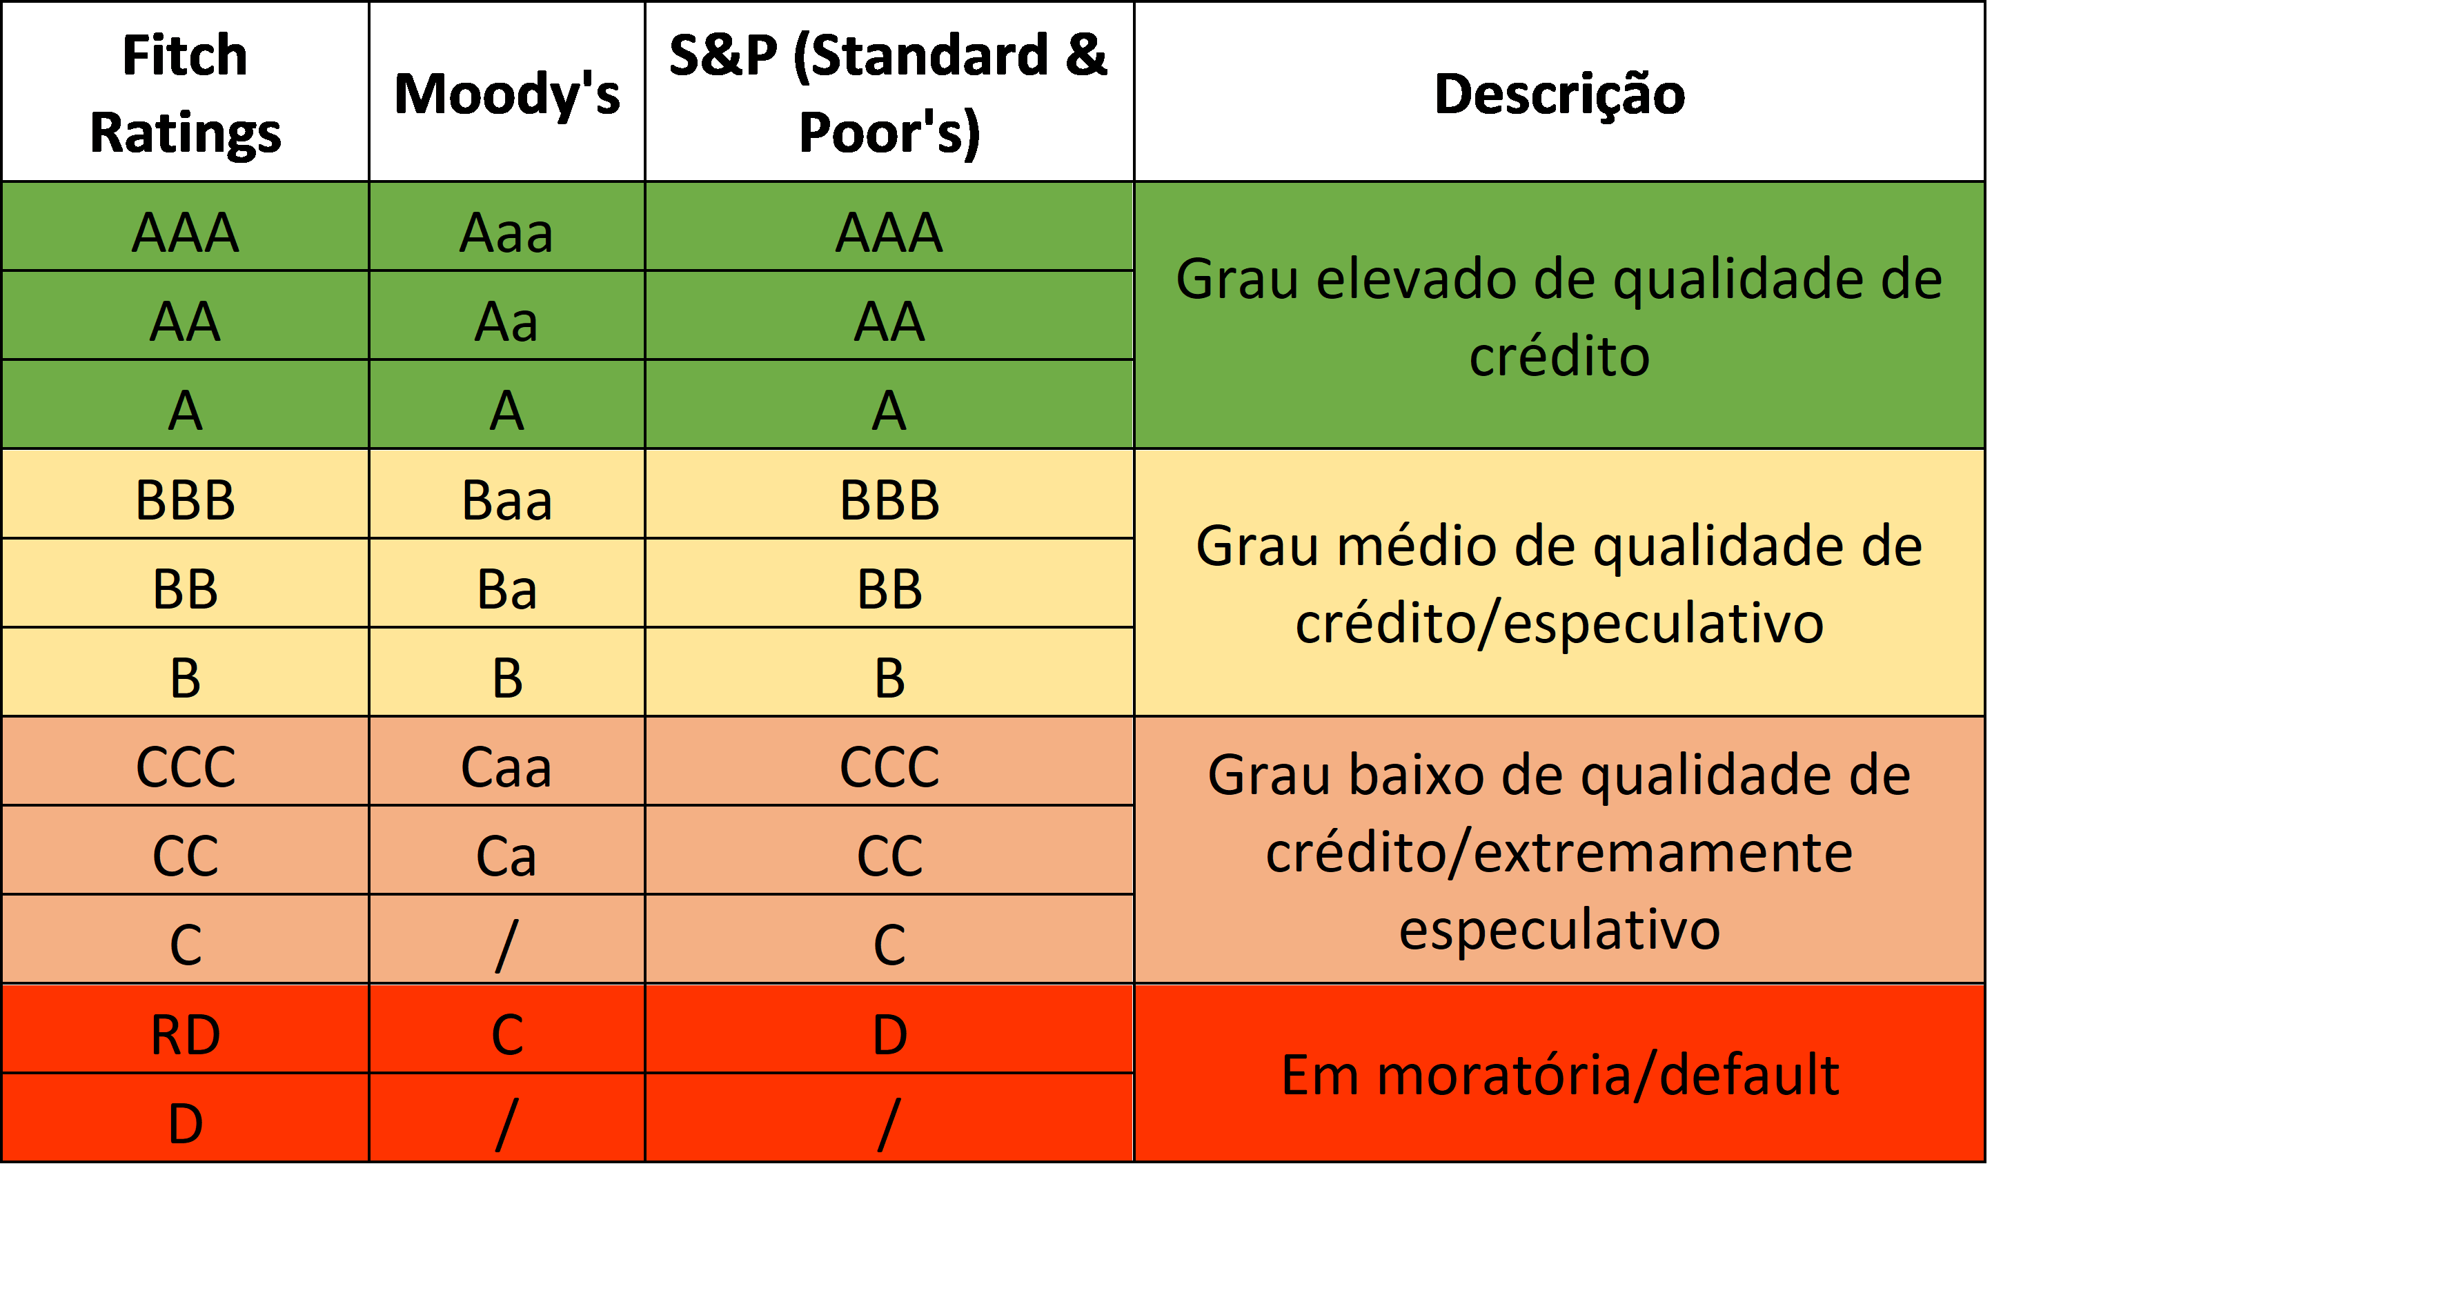
Continuação
As notas são divididas em grupos

Slide 12
SITUAÇAO DO BRASIL
A nossa situação segundo uma das agencias mencionadas e de BB- em 2019, mas poderá subir a nota em ate dois anos dependendo das situações domesticas que ocorre aqui, como o controle da pandemia, reformas governamentais, e outros eventos.
Anos atrás já estava em índices maiores como A e BB+, mas sofreu uma queda em 2019 para BB-, assim rebaixando a nota.

Slide 13
O que pode depender disso
A flexibilidade fiscal por meio da taxa Selic, onde se o risco for maior o governo devera aumentar esta taxa, e convence-los a permanecer no mercado.
Financiamento via setor privado: se a queda ocorrer num determinado momento, o setor privado passa a ser mais abundante e com mais qualidade tornando-se mais ativo.
E determinante para a infraestrutura de um pais.
O cambio também e um fator decisivo, se o risco for maior, acaba caindo a capacidade de investir e vice-versa , a realocação de capital para outros lugares agrava a situação , e se houver baixo interesse a moeda e desvalorizada.
Se piorar, pode ocorrer uma queda no PIB (produto interno bruto), aumentos na inflação e desemprego causando uma degradação econômica.

Slide 14
Grau de investimento
Serve para dar confiança aos investidores e há poucas chances de calote, com emprestamos externos maiores e com juros mais baixos e além de servir a um selo de qualidade a um bom pagador , caso contrario os juros sobe, financiamentos ficam caros e a atividade desacelera levando a recessões.

Slide 15
Grau especulativo
E utilizado quando há instabilidade politica, inflação, desajuste fiscal e causa duvidas entre os investidores.
Há sempre revisões nos ratings e revisões para poder avaliar novamente a situação dos países, mesmo em déficit pode subir o rating.
Quando há um descontrole por meio de gastos públicos, aumento da inflação e instabilidade politica e mantido o grau de rating a não se a situação melhore.

Slide 16
Ao avaliá-lo
Para avaliar se e preciso investir num determinado pais deve constatar os seguintes fatores como:
Risco de liquidez.
Risco de mercado.
Risco de conjuntura.
Isso pode variar de um pais a outro.

Slide 17
Referencias bibliográficas
https://conteudos.xpi.com.br/aprenda-a-investir/relatorios/o-que-e-risco-pais/
https://brasilescola.uol.com.br/economia/riscopais.htm
https://www.politize.com.br/risco-pais-o-que-e/
https://www.euqueroinvestir.com/risco-pais-e-seus-efeitos-na-economia-e-nos-investimentos/
https://andrebona.com.br/risco-pais-o-que-e-e-como-ele-e-mensurado/
https://www.onze.com.br/blog/risco-brasil-2/
https://pt.wikipedia.org/wiki/Risco-país
https://www.projuris.com.br/o-que-e-o-risco-brasil
https://blog.magnetis.com.br/risco-pais/
http://www.ipeadata.gov.br/ExibeSerie.aspx?serid=40940&module=M
https://valor.globo.com/financas/noticia/2021/02/22/risco-pais-do-brasil-dispara-14percent-e-vai-ao-maior-nivel-desde-novembro.ghtml
https://valorinveste.globo.com/mercados/brasil-e-politica/noticia/2021/02/22/risco-brasil-dispara-14percent-ao-maior-nivel-desde-novembro.ghtml
https://acionista.com.br/risco-brasil/
https://economia.uol.com.br/noticias/bbc/2020/03/10/o-que-esta-por-tras-da-alta-recorde-do-risco-pais-que-mede-desconfianca-do-investidor-estrangeiro-sobre-o-brasil.htm
https://www.spacemoney.com.br/noticias/especiais/risco-brasil-sobe-no-inicio-de-2021-como-proteger-seu-patrimonio/164604/

Slide 18
Considerações finais
Agradeço a todos pelo trabalho.

